Slide 1
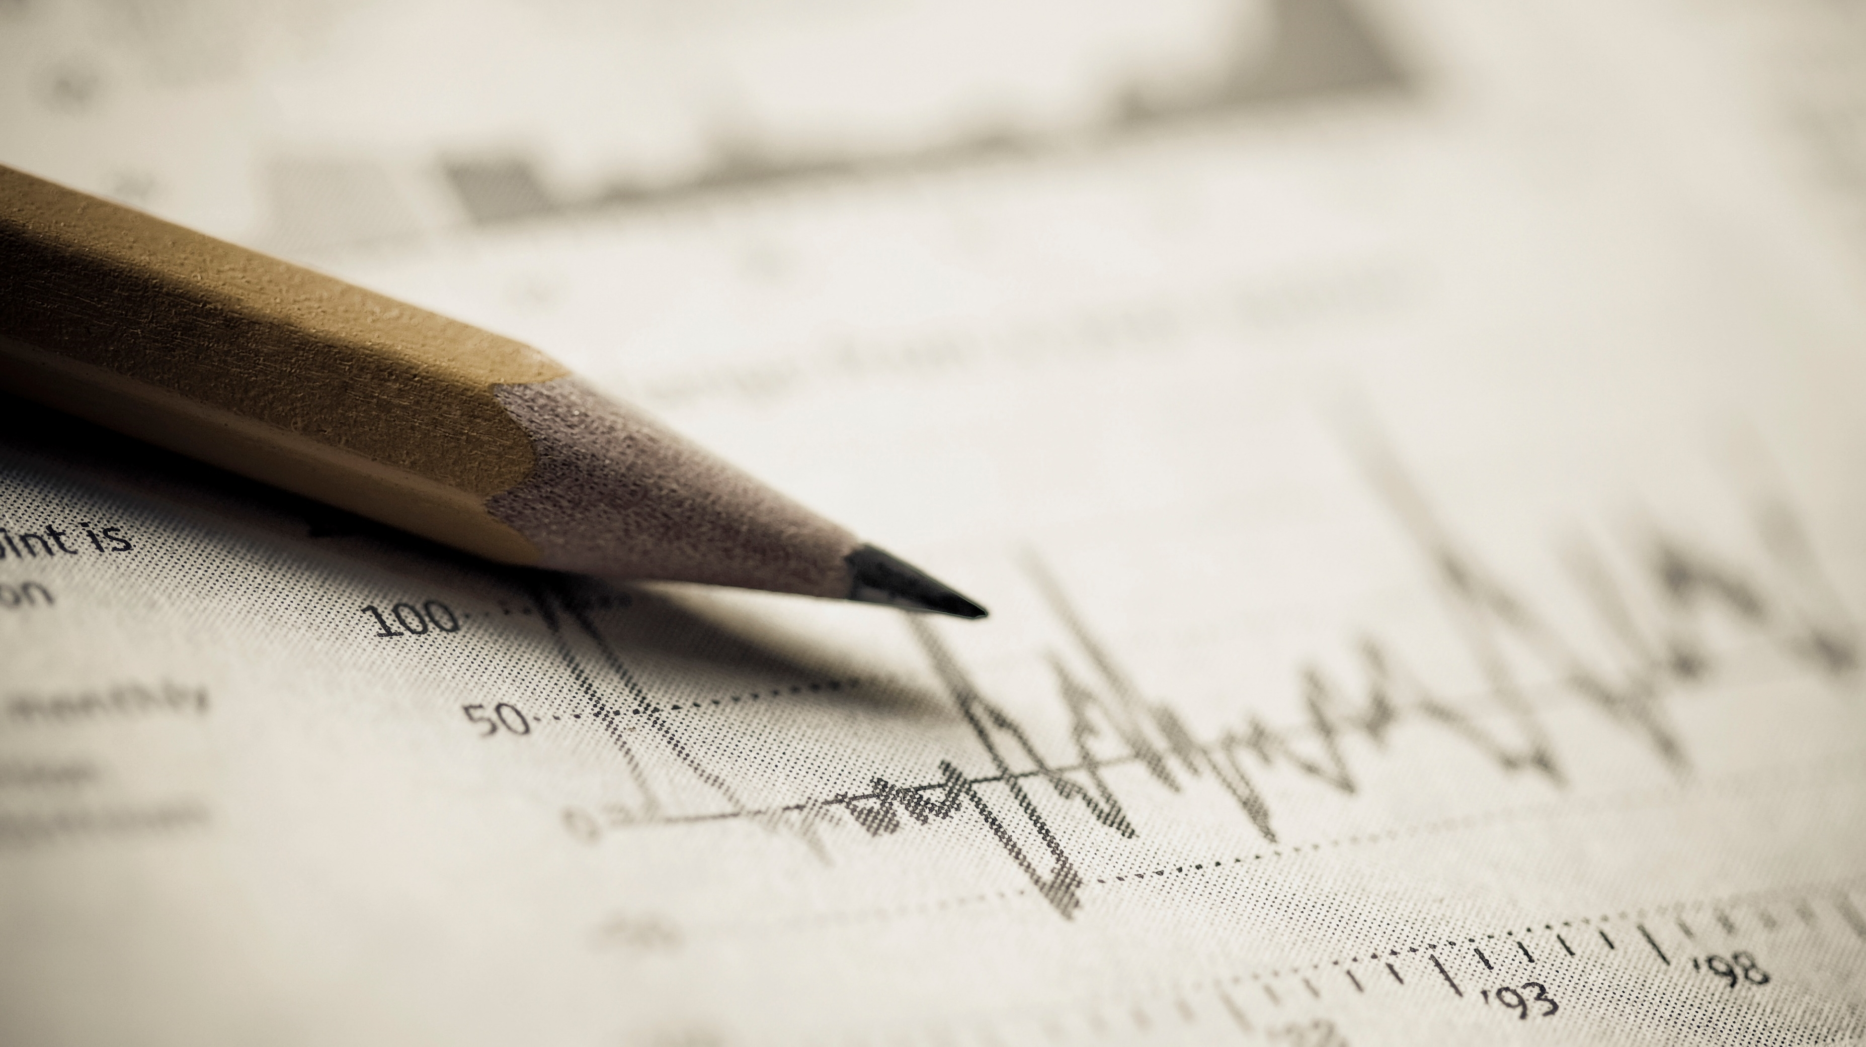

PRÉVISIONS BUDGÉTAIRES 2024
BUDGETARY PROJECTIONS
MUNICIPALITÉ DE GRENVILLE-SUR-LA-ROUGE
Présenté le mardi 12 décembre 2023 – Presented on Tuesday December 12th, 2023

Slide 2
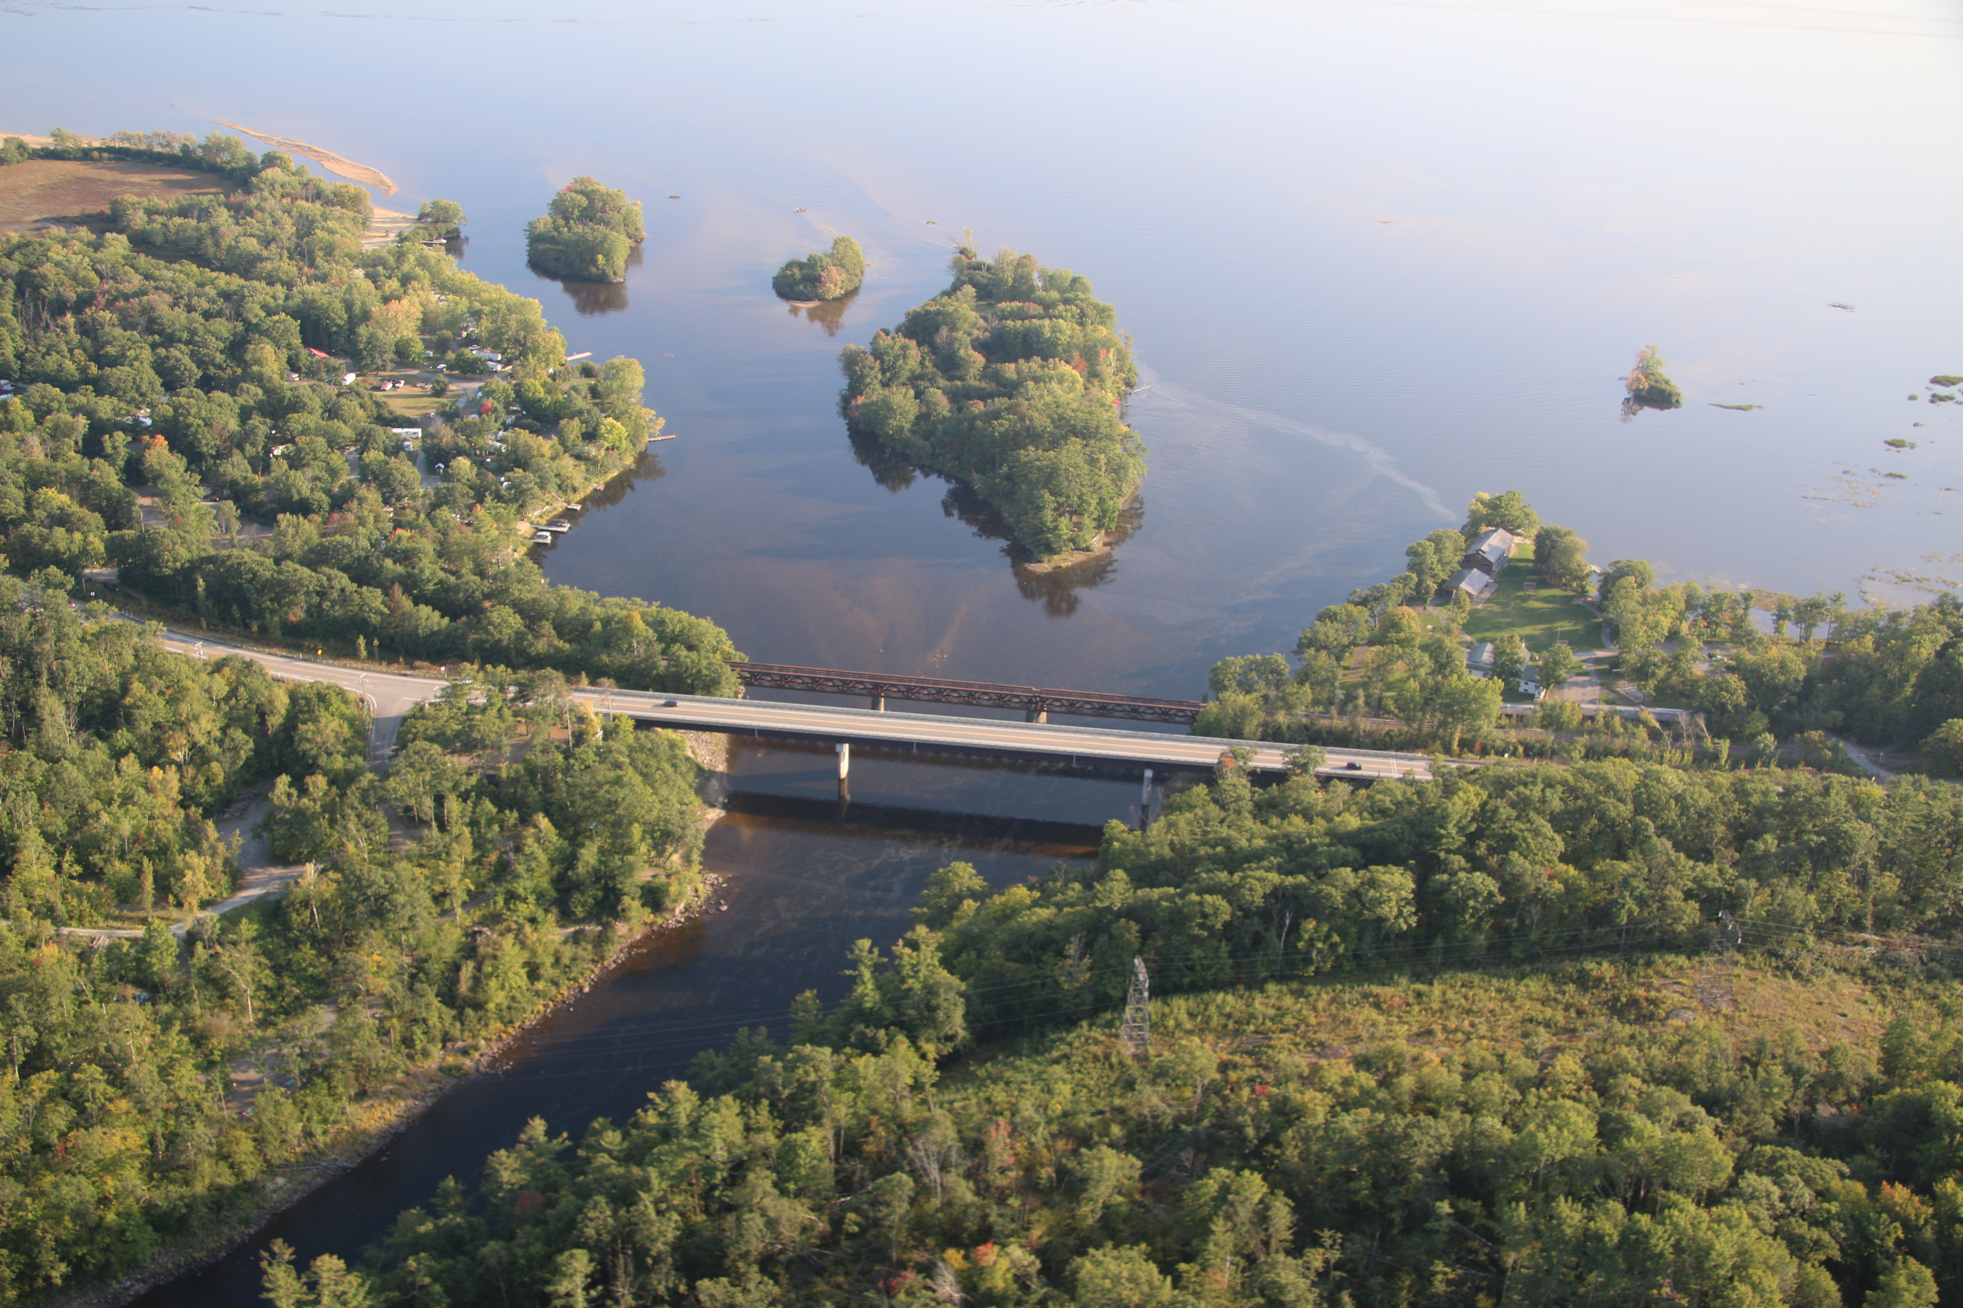

Investir pour les citoyens
Dans une perspective d’avenir
Invest for the citizens
Getting ready for the future

Slide 3
Mise en garde
Les données et informations dans le présent document se veulent les plus précises possible.
Toutefois, les informations au budget final sont celles qui ont préséance.
Warning
Data and information included in this document are accurate as possible.
Nonetheless, the information as per the final budget have precedence.

Slide 4
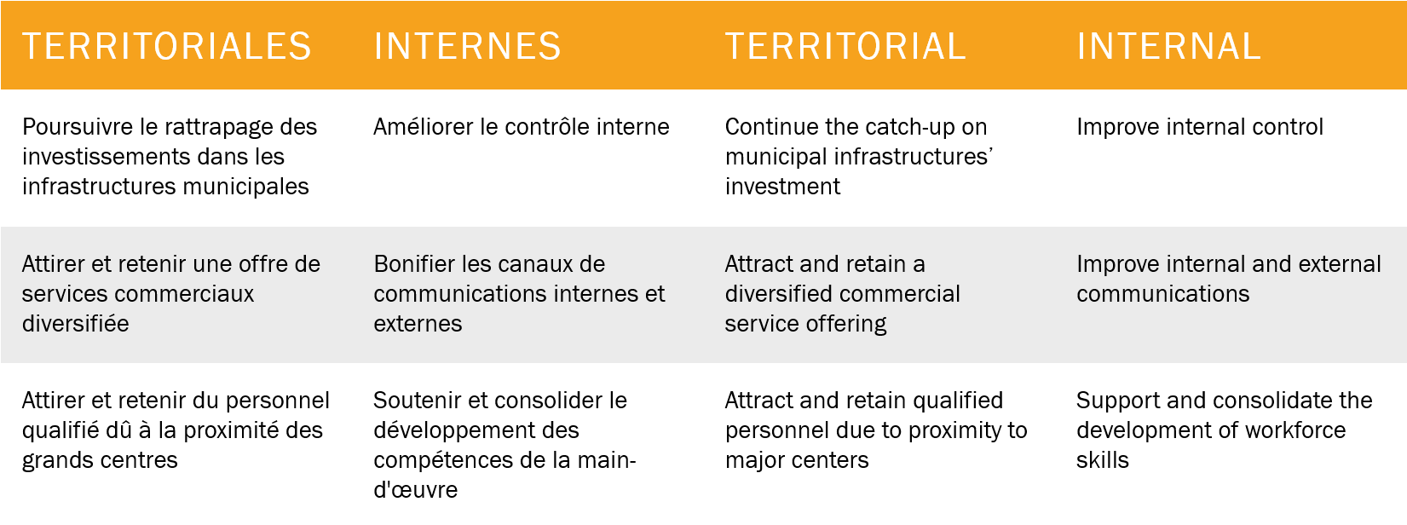
PRINCIPAUX DÉFIS
MAIN CHALLENGES

Slide 5
NOTRE APPROCHE
OUR APPROACH
Contrôle des dépenses et gestion rigoureuse
Amélioration de l’infrastructure routière
Mise à niveau et investissement dans les équipements des travaux publiques
Aménagement des bâtiments, des parcs et des espaces verts
Cost control and wise management
Improvement of road infrastructure
Upgrading and investment in Public works equipment
Development of buildings, parks and green spaces

Slide 6
FAITS SAILLANTS
HIGHLIGHTS
Augmentation des coûts pour les matériaux et le carburant
Maintien de budgets élevés pour l’entretien et l’amélioration des routes
  Obtention de subventions
  Travaux en régie
Frais de financement à la hausse
Increase in the price of materials and fuel
Maintaining high budgets for road maintenance and improvement
  Getting grants when possible
  In house resources
Increase in financing costs

Slide 7
VARIATION DES TAXES FONCIÈRES
PROPERTY TAXES CHANGE
Tableau de l’augmentation du taux de base du compte de taxes, excluant les taxes locales et les taxes de services
Table of the base tax increase, excluding local taxes and service taxes

Slide 8
ÉVOLUTION DES QUOTES-PARTS ET DE LA DETTE
INFLATION OF RCM, SQ CONTRIBUTION AND DEBT
(1) : Excluant la dette subventionnée / net debt
Incluant les frais reportés / including forwarded costs

Slide 9
SUBVENTIONS
GRANTS
Description | Montant | 2021 | 2022 | 2023 | 2024
Programme taxe d’accise – TECQ 2019-2023 | 1 648 595 $ | 1 331 000 $ | 317 595 $
PAERRL | 650 000 $ |  |  | 650 000 $
Aide financière MTQ – Ch. Kilmar | 1 447 900 $ | 245 600 $ | 251 300 $ | 257 200 $
Intérêt – Kilmar | 84 290 $ |  |  | 84 290 $
Rue Principale – Calumet FIMEAU | 1 995 640 $ | 1 995 640 $

Slide 10
SUBVENTIONS
GRANTS
Description | Montant | 2021 | 2022 | 2023 | 2024
Programme d’aide au compostage domestique et communautaire | 73 964 $ |  |  |  | 73 964 $
Programme d’aide à la voirie locale (PAVL)
- Volet redressement | 10 055 138 $ | 1 724 754 $ | 1 418 677 $ |  | 6 911 707 $
- Volet accélération | 175 326 $ |  | 175 326 $
- Volet amélioration | 25 950 $ |  |  | 25 950 $
Total | 16 155 000 $

Slide 11

SOMMAIRE DU BUDGET
BUDGET SUMMARY

Slide 12
REVENUS
INCOME

Slide 13
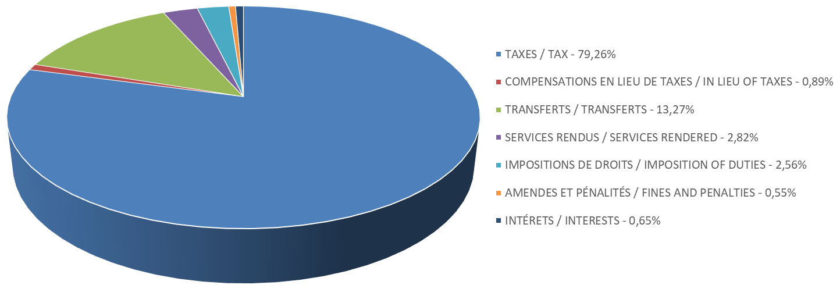
SOMMAIRE DES REVENUS
INCOME SUMMARY

Slide 14
DÉPENSES
CHARGES

Slide 15
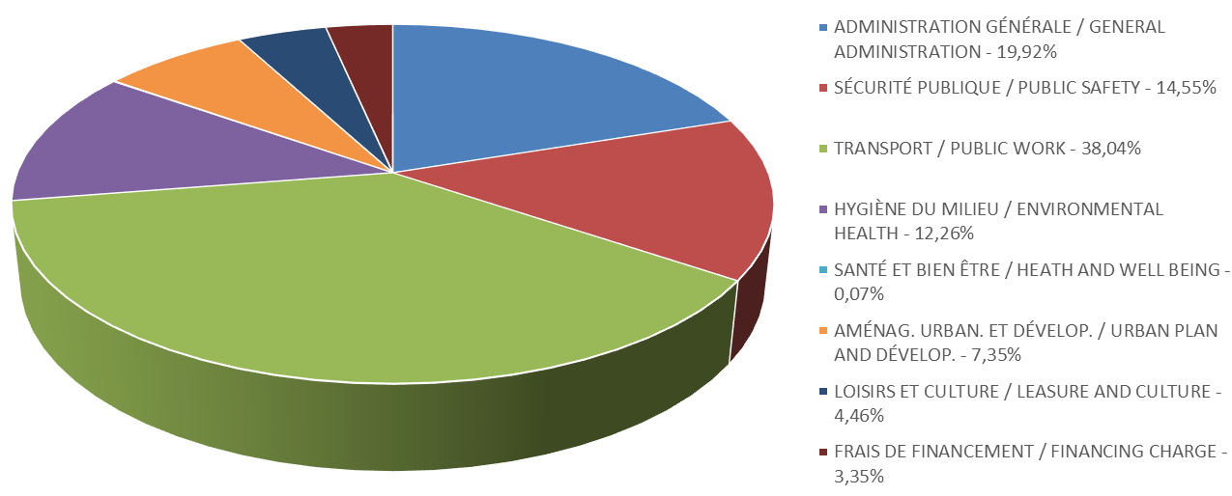
SOMMAIRE DES DÉPENSES
EXPENSES SUMMARY

Slide 16
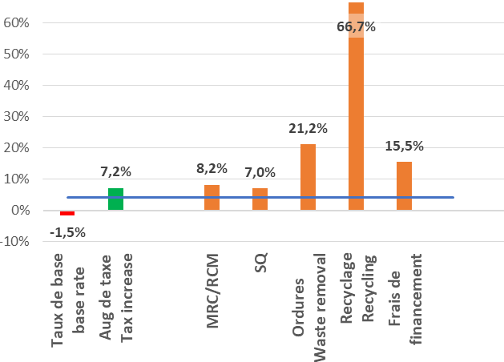
IMPACT DES DÉPENSES EXTERNES
EXTERNAL EXPENSES IMPACT
IPC / COLA

Slide 17
COMPARAISON COMPARISON
Immeuble résidentiel Residential house
Valeur médiane : 257,000$
Mean value : 257,000$

Slide 18
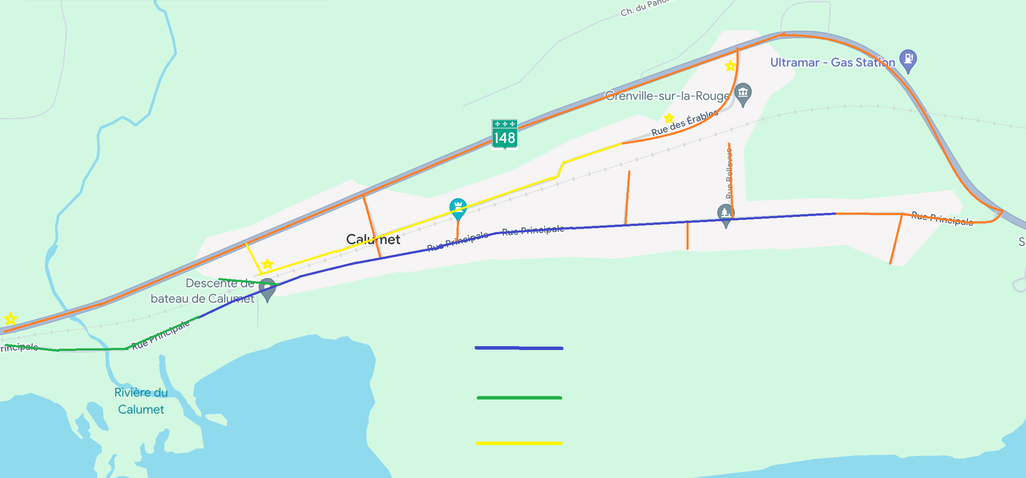
Système d’aqueduc – secteur calumet water supply system - calumet
Subventions
Prov : 1,130,000$
Fed: 950,000$
Grants
Rue Principale – travaux 2019-22
Rue Principale phase 4 – 2025
Rue des Érables – 2026+

Slide 19
COMPARAISON COMPARISON
Immeuble résidentiel Residential house
Valeur médiane : 257,000$
Mean value : 257,000$

Slide 20
Programme triennal d’immobilisations
3-Year investment program

Slide 21
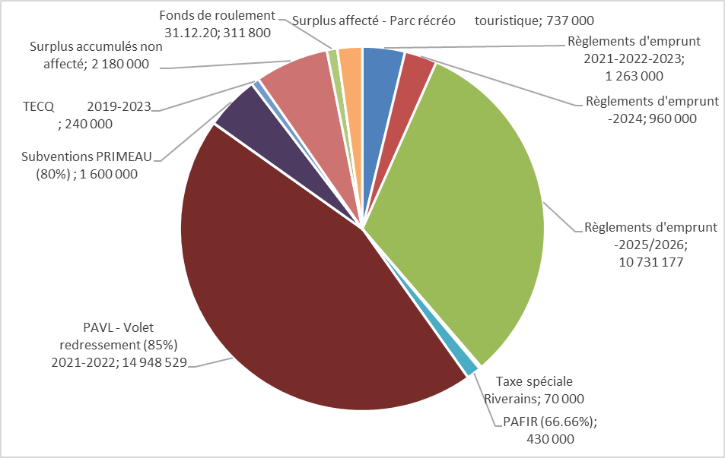
Financement des investissements investments financing

Slide 22
PROCHAINES ÉTAPES
NEXT STEPS
Maintenir une gestion des coûts rigoureuses
Poursuivre l’utilisation efficiente des ressources de la municipalité
Améliorer les infrastructures
Demande de subventions
Maintain a vigorous cost control
Maintain an efficient usage of municipal resources
Improvement of the infrastructures
Request for grants

Slide 23
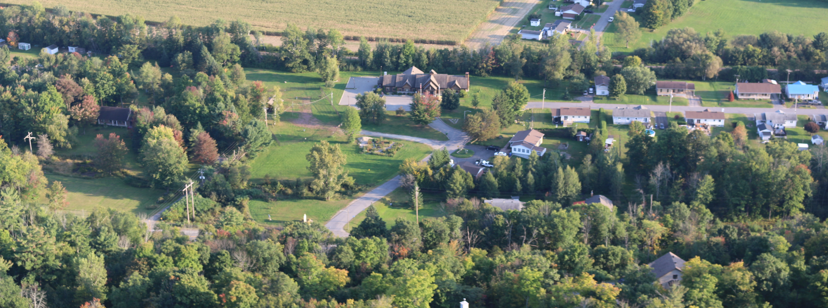
MERCI DE VOTRE CONFIANCE
THANK YOU FOR YOUR TRUST

Slide 24
VARIATION DU RÔLE
ROLE VARIATION

Slide 25
VARIATION DU RÔLE
ROLE VARIATION

